Slide 1



Entwicklung einer SAP-Transaktion zum Generieren des internen Berechtigungsformular
Industrie- und Handelskammer
Kassel-Marburg
Sefa Alioglu
Fachinformatiker für Anwendungsentwicklung
Notes:
Herzlich willkommen zu meiner Präsentation. Mein Name ist ….ich bin Auszubildender bei WBS Training aber habe mein Praktikum bei der Landeswohlfahrtsverband Kassel absolviert und ich stelle ihnen heute die Entwicklung einer SAP Transaktion vor. Da der Titel ziemlich lang ist, nämlich ….

Slide 2


Agenda
Kurze Einführung zum LWV Hessen
Was ist SAP, ABAP und SAP-Transaktion?
Analyse
Planung
Implementierung
Qualitätsmanagement
Fazit & Ausblick
Quelle
Notes:
Heute möchte ich Ihnen folgende Punkte vorstellen:
Eine kurze Einführung zum Landeswohlfahrtsverband Hessen (LWV Hessen).Eine Erklärung, was SAP, ABAP und SAP-Transaktionen sind.
Die Analysephase, in der wir die bestehenden Geschäftsprozesse untersucht haben.
Die Planungsphase, in der wir einen detaillierten Projektplan erstellt haben.
Die Implementierung der geplanten Änderungen im SAP-System.
Das Qualitätsmanagement, das sicherstellt, dass alles ordnungsgemäß funktioniert.
Abschließend ein Fazit und Ausblick auf zukünftige Entwicklungen. Zum Schluss die Quellenangaben.
Lassen Sie bitte uns beginnen!

Slide 3
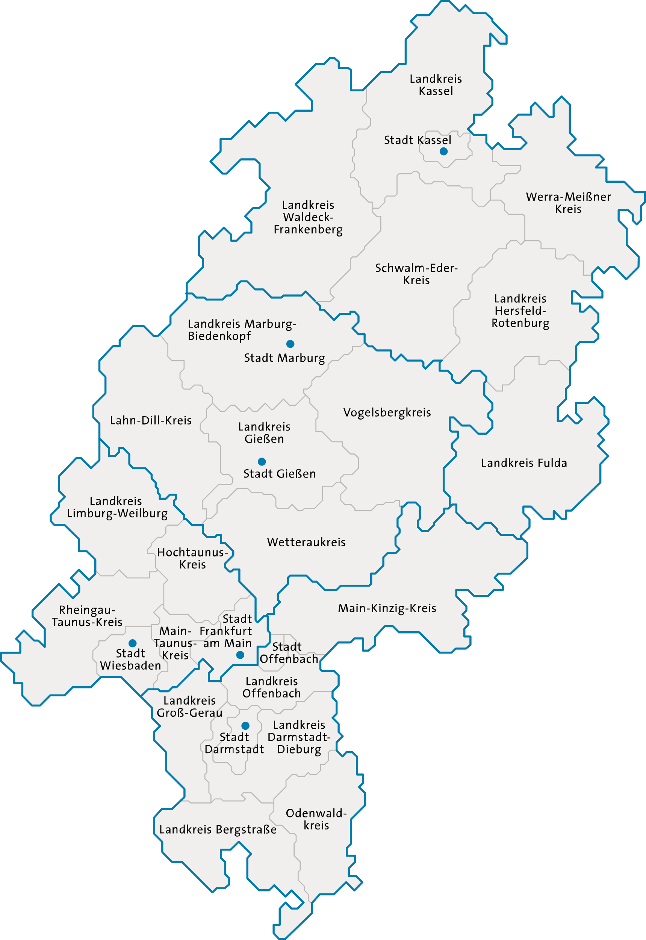


Kurze Einführung zum LWV Hessen
LWV
SAP
Analyse
Qualität
Planung
Imp.
Fazit
Quelle
Quelle der Bildern: LWV
Notes:
Der LWV hat seinen Hauptsitz in Kassel. Regionalverwaltungen bestehen in Kassel, Darmstadt und Wiesbaden.
Der LWV Hessen ist ein hessenweiter Kommunalverband, der soziale Leistungen für behinderte, psychisch kranke sowie sozial benachteiligte Menschen finanziert und sie in ihrem Alltag und im Beruf unterstützt.
Der LWV finanziert Unterstützungsleistungen für Menschen mit Behinderungen, um ihnen ein selbstständiges Leben zu ermöglichen.
Der LWV gewährt finanzielle Unterstützung für Menschen, die aufgrund sozialer Benachteiligung oder besonderer Lebensumstände nicht in der Lage sind, ihren Lebensunterhalt selbständig zu bestreiten.

Slide 4

Was ist SAP, ABAP und SAP-Transaktion?
FI
Rechnungswesen
MM
Materialwirtschaft
SAP NetWeaver
HCM Personal-wirtschaft
SAP ABAP
SAP HANA
LWV
SAP
Analyse
Qualität
Planung
Imp.
Fazit
Quelle
Quelle des SAP-Logos: iconscout.com
Notes:
SAP steht für „Systemanalyse Programmentwicklung“. SAP ist eine Kurzform davon. SAP ist ein Beispiel für Enterprise Resource Planning (ERP). SAP Software wird für die Verwaltung und Management der Geschäftsprozessen wie Finanzen, Personalwesen, Produktion, Vertrieb und Logistik eingesetzt. Auch HANA als DB, ABAP als Programmierung und Netweaver als WEB Integration. SAP bezeichnet seine Applikationen als Module, und kleinere Pakete als SAP bietet nicht nur Verarbeitung der Daten und Informationen und auch Reduzierung der Arbeitsbelastung, zu erleichtern und verbessern. SAP besteht sich verschiedene Module aber habe nur für 6 Module hier hinzufügt.
Komponenten. Die Module sind jedoch nicht im informationstechnischen Sinne unabhängig (modular); sondern eng miteinander verzahnt (Funktionsintegration).
Mit einer SAP/R3 Standardinstallation werden die 3 Anwendungsbereiche Rechnungswesen (SAP ERP Financials), Logistik (SAP ERP Operations) und Personalwirtschaft (SAP ERP Human Capital Management) mit ausgeliefert. Weitere SAP Module oder Komponenten können bei Bedarf (teilweise Lizenzfrei) nachinstalliert werden.
Durch die Verteilung des SAP-Systems auf drei Ebenen wird die Systemlast verteilt. Dies führt zu einer besseren Systemleistung. Die Architektur des SAP-Systems ermöglicht es, die Anwendungsschicht und die Datenbankschicht auf separaten Hosts zu installieren. Ebenso können diese so über das Netzwerk kommunizieren. Dies reduziert die Belastung des Datenbanksystems, das den zentralen Datenspeicher für SAP NetWeaver AS ABAP enthält, erheblich. High-performance ANalytic Appliance Datenbank, welche von SAP in Zusammenarbeit mit dem Hasso-Plattner-Institut und der Standford Universität für das SAP-System entwickelt wurde.

Slide 5
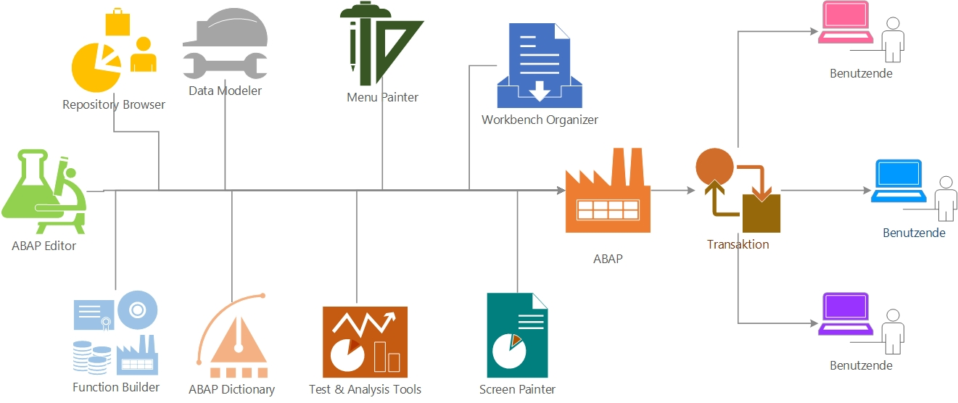
Was ist SAP, ABAP und SAP-Transaktion?
LWV
SAP
Analyse
Qualität
Planung
Imp.
Fazit
Quelle
Notes:
ABAP Advanced Business Application Programming. ABAP ist eine Programmiersprache der Softwarefirma SAP und wird für SAP entwickelt.
Eine Transaktion ist eine Folge von SQL-Anweisungen, die eine Gruppe von miteinander verbundenen sind, die als Einheit behandelt.
Mit Hilfe von Abap kann eine Transaktion erstellt und den Benutzern zur Verfügung gestellt werden.

Slide 6
Analyse
Ist-Analyse und Projektbegründung
Manuell ausgefülltes Formular
Zeit
Fehler
Eingegebene Angaben
Pflichtenfeldern
Unpassende Angaben
Prüfung
Unkorrektheit
Unvollständigkeit
LWV
SAP
Analyse
Qualität
Planung
Imp.
Fazit
Quelle
Notes:
Die aktuellen papierbasierten Genehmigungsprozesse sind manuell und erfordern, dass Mitarbeiter ein physisches Formular ausfüllen, welches dann von verschiedenen Ebenen der Genehmigung durchlaufen. Dieser Prozess ist zeitaufwändig und anfällig für Fehler. Zum Beispiel nicht ausgewählte Berechtigungen, Fehler beim Ausfüllen von Pflichtfeldern oder unpassende Angaben. Die Dateneingabe erfolgt manuell, was zu Verzögerungen und möglichen Widersprüche führen kann.
Die Erstellung eines Antrags der benötigten Berechtigungen in SAP kann im Zweifel zu konkreten Problemen führen, da das Formular manuell ausgefüllt und manuell in SAP übertragen werden muss. Eine Korrektur von Fehlern erfordert ein hohes Maß an Aufwand. Hinzu kommt der Prozess bei der Freischaltung der Berechtigungen auch der hohe zeitliche Aufwand.
Auf der anderen Seite sind alle Daten schon in der SAP-Datenbank vorhanden, trotzdem müssen die Berechtigungen manuell übertragen werden. Ein weiteres Problem ist das Fehlen einer Korrektheit im aktuellen Prozess. In diesem Fall gibt es zwei mögliche Fehler:
-Nicht angekreuzte Berechtigungen, die unbedingt benötigt werden, um bei der Arbeit die Aufgaben zu erledigen.
-Vergessene Unterschriften oder fehlende persönliche Daten.

Slide 7

Analyse
Soll-Analyse und Projektbegründung
Korrektheit, Vollständigkeit
Digitalisierung
Fehler vermeiden
LWV
SAP
Analyse
Qualität
Planung
Imp.
Fazit
Quelle
Quelle des Icons: flaticon.com
Notes:
LWV hat eigene Entwicklerinnen, daher wurde die Kaufoption o-ä. nicht berücksichtigt.
Das Ziel ist es, einen automatisierten Genehmigungsprozess in SAP zu implementieren. Mitarbeiter können ihre Anträge direkt in SAP auszufüllen und einreichen. Das Programm wird spezielle Berechtigungsniveaus enthalten, um sicherzustellen, dass nur autorisierte Personen die entsprechenden Rollen genehmigen dürfen.
Zusätzlich wird das Programm die ausgefüllten Informationen mithilfe von Smart Forms in ein druckbares Format umwandeln können.
Auf diese Weise werden mögliche Fehler vermieden und der Prozess wird digitalisiert. Mittels der Automatisierung des Prozesses soll die Dateneingabe verbessern sowie eine klare Nachverfolgung des Genehmigungsstatus ermöglichen.
Das zielt darauf ab, Korrektheit und Vollständigkeit des Berechtigungsprozess.

Slide 8
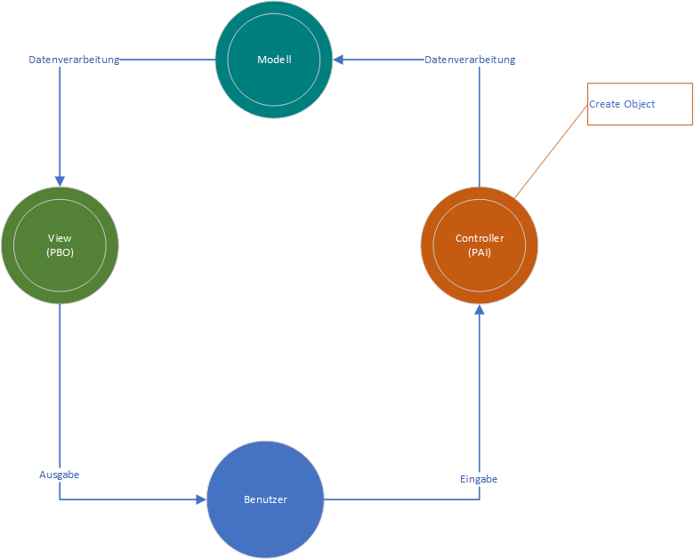
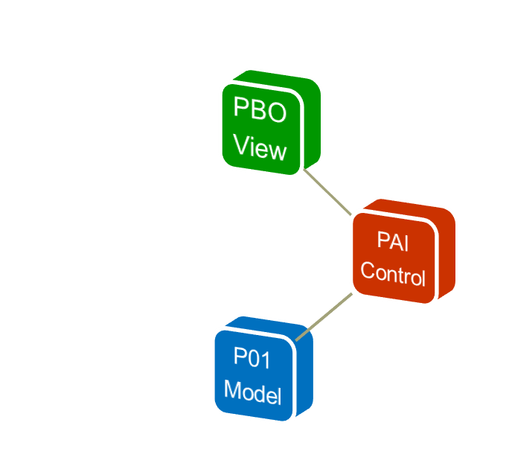
Planung
Architekturdesign
LWV
SAP
Analyse
Qualität
Planung
Imp.
Fazit
Quelle
Notes:
Als Architekturdesign wurde Das Model-View-Controller (MVC) verwendet.
Der View behandelt die grafischen und textbasierte Ausgaben auf dem GUI. Der View stellt Eingangs- und Ausgangsdaten zur Verfügung. Dies sind Menüs, Dialogfenster, Drucktasten, Smart Forms usw. Die Visualisierung wird über View aufgeführt. In diesem Projekt bedeutet es PBO. PBO, Process Before Output.
Der Controller interpretiert und überwacht die Eingabedaten des Benutzenden. Die Eingabe daten werden auf Model und View zugeführt, um die Änderungen des Benutzenden auszuwerten und darauf zu reagieren. Der Controller besteht beispielsweise aus Form, Methode, Funktion usw. aus. In SAP nennt sich das PAI. Process After Input.
Das Model dient als Objekt der Verwaltung der Eingabedaten des Benutzenden.
Der Prozess steht in Verbindung mit der HANA-Datenbank MVC erleichtert die Weiter- und Entwicklung, Wartung, Erweiterung und Debugging des Projektes.

Slide 9
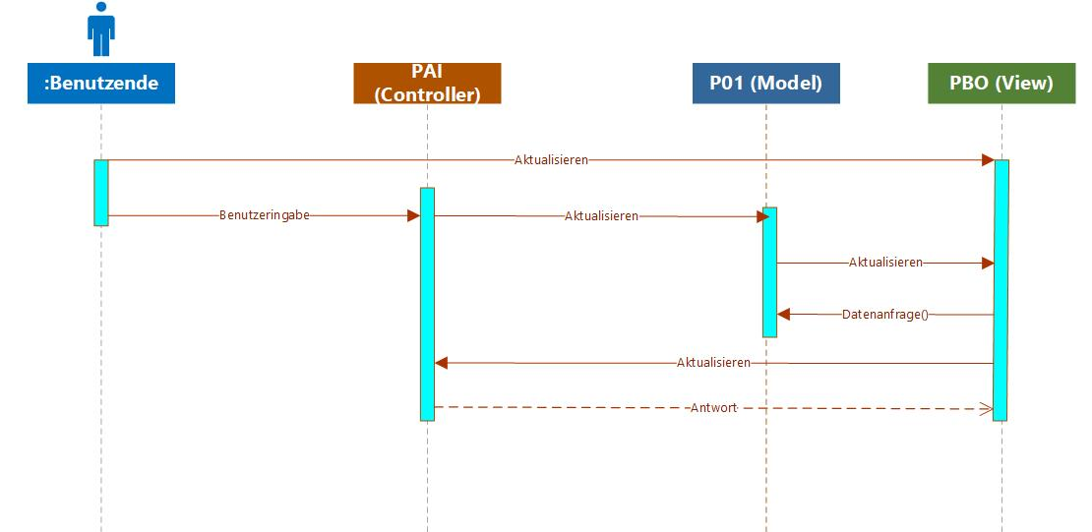
Planung
Architekturdesign
LWV
SAP
Analyse
Qualität
Planung
Imp.
Fazit
Quelle
Notes:
View: PBO, Process Before Output, wird von der ABAP-Laufzeitumgebung vor dem erscheinen Bildschirm an die Präsentationsschicht ausgelöst.
Controller: Process After Input, wird ausgelöst bei einer Aktion vom User auf dem Bildschirm.
Model: Dies bedeutet, es ist verantwortlich für die Datenverarbeitung. Im Übrigen läuft es im Hintergrund und koordiniert die Interaktionen mit PBO und PAI. Für diesen Fall wurden ABAP-Klassen und Funktionsbausteine verwendet, um die Anwendungslogik zu implementieren. Dies können beispielsweise Zugriffe, Lesen, Manipulation und Speichern der Daten sein.

Slide 10
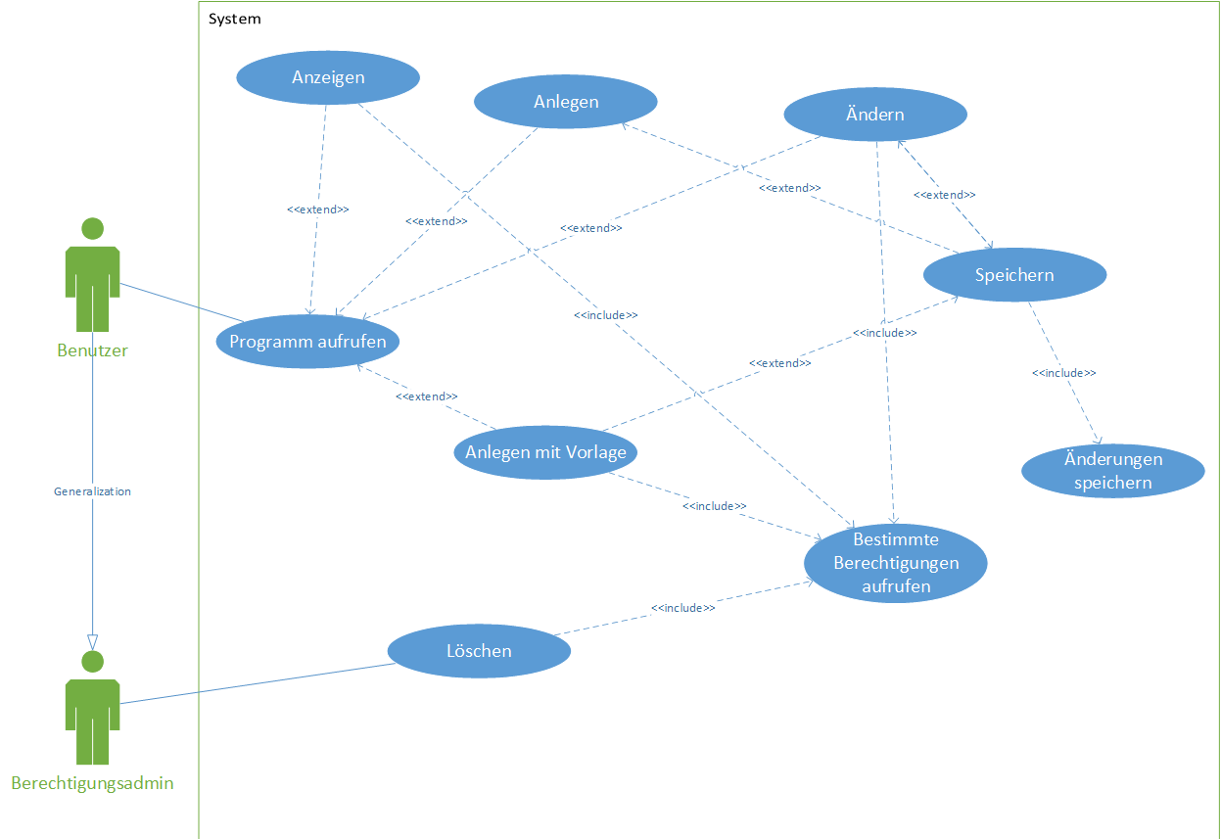
Planung
Anwendungsfälle (Use Case)
LWV
SAP
Analyse
Qualität
Planung
Imp.
Fazit
Quelle
Notes:
Anwendungsfälle (Use Case) Das Use-Case-Diagramm zeigt die Interaktionen zwischen den Akteuren: Mitarbeitende, Berechtigungsadministrator und System, die das System verwendet, um einen Antrag zu stellen.
Berechtigungsadmin: Eine spezielle Art von Benutzende mit erweiterten Rechten zur Verwaltung von Berechtigungsanträgen. Das System stellt das Programm mit dem die Benutzende und der Berechtigungsadmin arbeiten zur Verfügung.
Funktionalitäten Anzeigen: Benutzende können bestehende Berechtigungen anzeigen lassen.
Anlegen: Benutzende können neue Berechtigungen erstellen.
Ändern: Benutzende können bestehende Berechtigungen ändern.
Anlegen mit Vorlage: Benutzende können neue Berechtigungen basierend auf einer vorhandenen Vorlage erstellen.
Löschen: Eine spezielle Funktion, die nur für Berechtigungsadmin verfügbar ist, der Berechtigungen löschen darf.
Assoziationen und Erweiterungen Berechtigungsadmin: Eine Erweiterung des Benutzende mit zusätzlichen Berechtigungen.
Speichern: Eine Funktion zum Speichern von Änderungen und neuen Einträgen. Drucken: Eine Funktion zum Drucken des bereits bestehenden oder gestellten Antrags zu drucken. Der Benutzende interagiert mit dem System, um Berechtigungsanträge zu verwalten oder einen Antrag zu stellen. Das System speichert Änderungen und neue Einträge gemäß den Anforderungen.

Slide 11
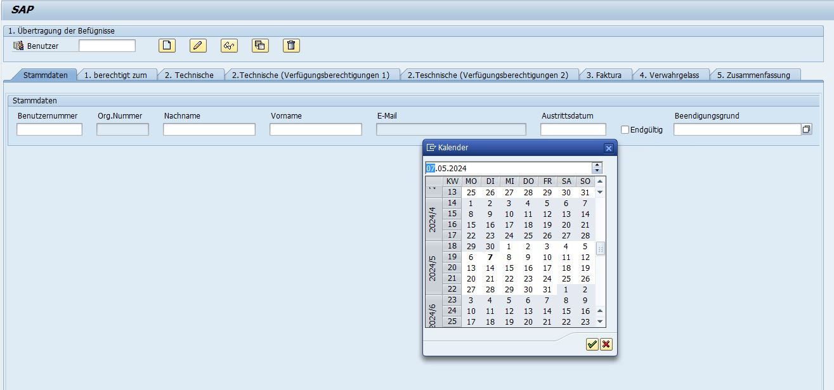
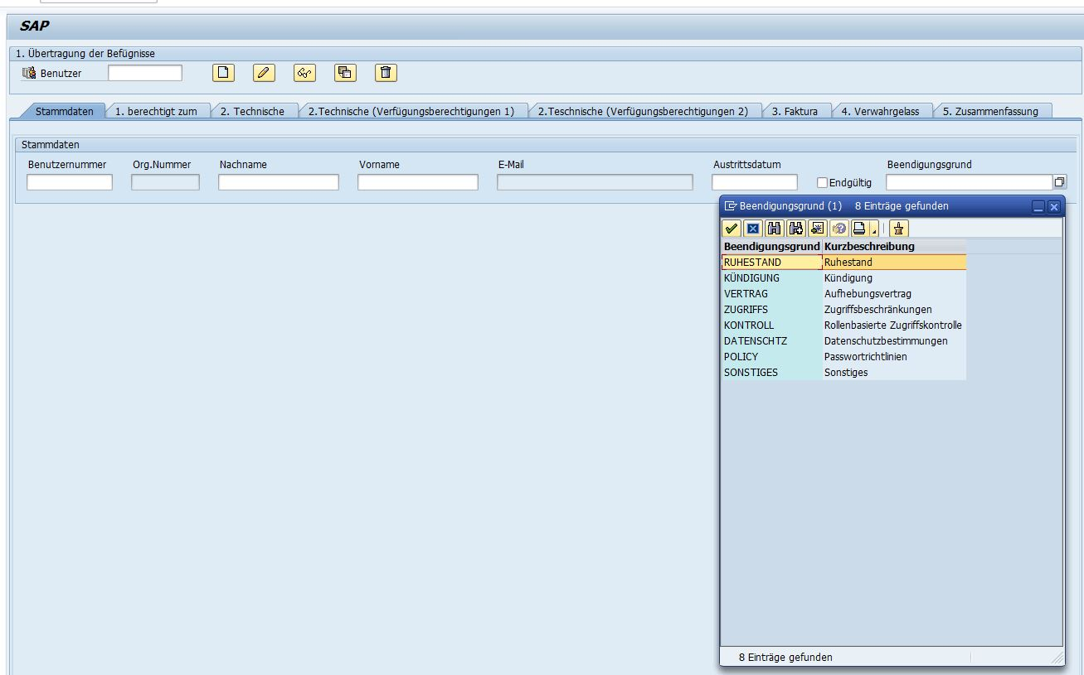
Planung
Entwurf der Benutzer Oberfläche (GUI)
LWV
SAP
Analyse
Qualität
Planung
Imp.
Fazit
Quelle
Notes:
Beim Start des Programms sind alle Eingabe- und Ausgabefelder ausgeblendet, außer das Eingabefeld für die Benutzende, da dieses erforderlich ist, um eine neue Benutzende darauf einzutragen.
Nach dem Klick auf „Anlegen“ werden die alle Eingabe- und Ausgabefelder sichtbar. Dafür werden keine Informationen abgerufen (ohne Informationserhaltung).
Beim Klick auf „Ändern“ werden alle Ausgabefelder sichtbar und die Information und die Berechtigungen des ausgewählten Benutzenden werden aus der Datenbank gelesen.
Nach dem Klick auf „Anlegen mit Vorlage“ wird eine Modaler Dialog (Pop-up Fenster) angezeigt, damit ein angelegter Benutzende eingetragen werden kann. Durch diese Option werden die alle Berechtigungen der Vorlagebenutzende abgerufen und vorausgefüllt
Bei Auswahl von „Löschen“ oder „Anzeigen“ werden alle Felder ausgeblendet. Die entsprechenden Informationen und freigeschaltete Berechtigungen in SAP werden wie bei „Ändern“ abgerufen. Für Felder mit Namen Benutzende, Beendigungsgrund und Austrittsdatum wurde eine F4 Hilfe hinzufügt, um eine Liste aller möglichen Eingabe anzeigen zu lassen. Ein Beispiel wurde im folgende dargestellt.
F-4 Hilfe (Eingabehilfe) ist eine Funktion des SAP-Systems, um Eingabe zu erleichtern und Benutzender zu helfen. Dadurch wird eine Liste aller möglichen Eingabewerte angezeigt.

Slide 12
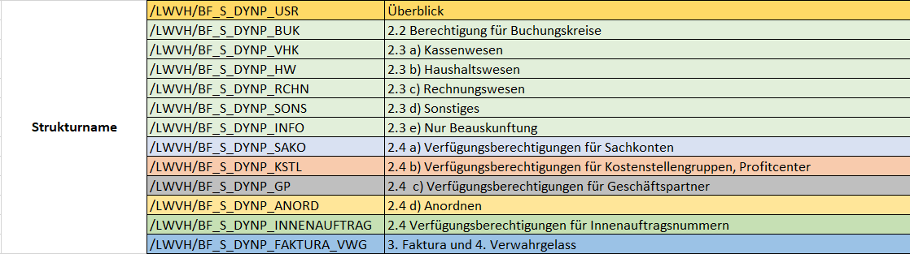
Implementierung
Transportieren Daten in SAP
LWV
SAP
Analyse
Qualität
Planung
Imp.
Fazit
Quelle
Notes:
Um die erforderliche Komponententype in SAP System zu sammeln, wurden die Komponenten der Strukturen manuell in SAP importiert.
Dazu wurde ein Datentyp angelegt.
Dazu wurde für jeden Abschnitt ein Datentyp/eine Struktur angelegt.
Anschließend wurde für jede Komponente die entsprechende Struktur hinzugefügt.
Jedes Rollen wurde in der Tabelle agr_define gefunden und in der Excel Tabelle manuell eingetragen.
Das ausgefühlte Formular wurde in kliener Teile unterteilt, Verarbeitung und Wartung zu ermöglichen und zu erleichtern.

Slide 13
Implementierung
Entwicklung der Methoden
Datenbank-verarbeitung und SQL-Abfragen
Ablesen GUI und Anzeigen auf der GUI
Ausgewählte Daten anzeigen
Smart Forms
LWV
SAP
Analyse
Qualität
Planung
Imp.
Fazit
Quelle
Notes:
die Entwicklung der Methoden wurde in vier Teile unterteilt und implementiert. Dies sind:
1. Im Rahmen des Projekts wurde eine interne Datenbanktabelle für die Speicherung Benutzerbezogener Informationen erstellt, um effiziente SQL-Abfragen zu ermöglichen.
Hierbei wurden sämtliche Aspekte berücksichtigt, um die Abfragen sowohl effektiv als auch schnell zu gestalten.
Mit parallel Cursors können komplexe Abfragen effizienter bearbeitet werden. Dies ist besonders nützlich in Umgebungen mit hohem Datenvolumen und komplexen Anforderungen an die Datenverarbeitung.
Dadurch wird eine bessere Leistungsfähigkeit der SQL-Abfrage erreicht. und eine bessere Leistung zu erreichen.
2. Des Weiteren werden alle vom Benutzende eingegebenen Rollen automatisch in der vordefinierten Struktur von SAP gespeichert.
Die im SAP-System hinterlegten Rollen eins Benutzenden sowie ihre Bezeichnungen werden über SAP aufgerufen.
Danach werden die entsprechenden Informationen in einer internen Tabelle durch eine Funktionsbaustein im GUI dargestellt.
3. Alle relevanten Informationen werden in einer internen Tabelle gesammelt und im Bereich "Zusammenfassung" präsentiert.

Slide 14
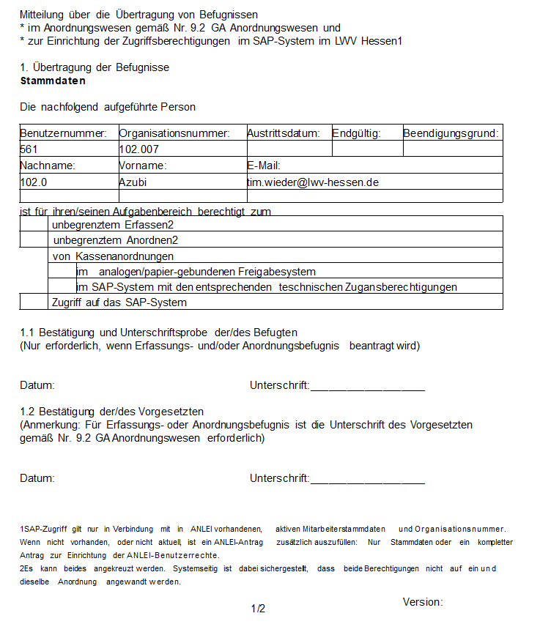
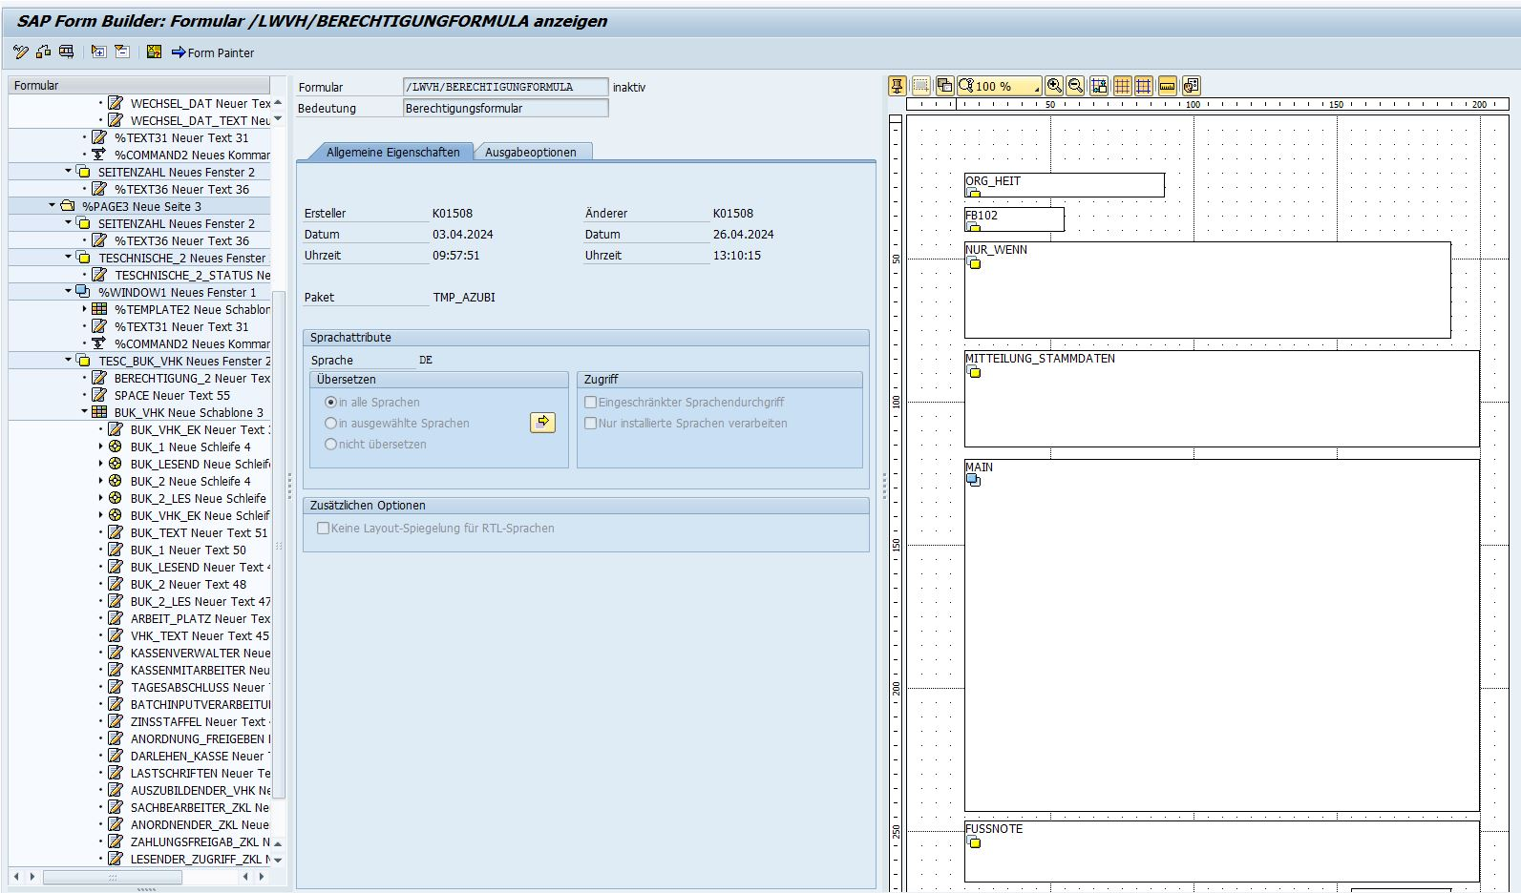
Implementierung
Entwicklung der Methoden
LWV
SAP
Analyse
Qualität
Planung
Imp.
Fazit
Quelle
Notes:
Durch die Implementierung eines PDF-Generators mit Hilfe Smart Forms wurden sämtliche ausgewählten Rollen und Stammdaten an das papiergebundene Formular angepasst und dem Benutzende zur Verfügung gestellt.
Zudem ist nun das Drucken der PDF-Dokumente möglich.
Ein Teil des Formulars ist auf der Folio beigefügt.
Auf der Rechten Seite ist die Schnittstelle des Smartforms.

Slide 15
Qualitätsmanagement
Testphase & Fehleranalyse
Globale Deklarationen
„Dokumentation und Richtlinien“
Globale Deklaration => „gv_ok_code“
Einmal anrufende Funktionsbaustein
Unittest .
Integrationstest
System Text .
Black-Box
White-Box
LWV
SAP
Analyse
Qualität
Planung
Imp.
Fazit
Quelle
Notes:
Die Testergebnisse wurden analysiert, um Schwachstellen zu identifizieren und den Testprozess zu optimieren sowie die Softwarequalität kontinuierlich zu verbessern. Dazu Unit Test und Komponenten Tests sind schritt für schritt selbst durchgeführt.
Die Kombination von White-Box- und Black-Box-Tests wurde gewählt, um eine umfassende Testabdeckung zu gewährleisten und sowohl interne als auch externe Aspekte des Systems zu überprüfen.
Folgende Fehler sind bei der Fehleranalyse aufgekommen:
waren zu viel und wurden reduziert.
Variablenbenennungen sind laut „Dokumentation und Richtlinien“ für ABAP-Entwicklerrichtlinien angepasst.
Die Rollen wurden beim Wechsel zwischen den Funktionen markiert. Die Tabs der GUI wurden für jede Rollen aktualisiert. Dazu wurde eine Globale Deklaration mit dem Namen „gv_ok_code“ deklariert und in der PAI, je nach Tab, importiert und verwendet.
Der Funktionsbaustein zum Lesen von aufgezeichneten Rollen funktionierte nur einmal pro Programmaufruf. Dafür wurde die Method „set_tab“ erstellt. Anschließend wurde je nach dem Tab ein Funktionsbaustein, DYNP_UPDATE_FIELDS, in Method update_dyn

Slide 16




Fazit & Ausblick
Fachliches und Persönliches Fazit
Wurden die Projektziele erfolgreich erreicht?
Wie zufrieden ist der Auftraggeber mit dem Ergebnis?
Entspricht das Ergebnis den Erwartungen bezüglich der Qualität und der Zeit?
Wie zufrieden sind Mitarbeitende?
LWV
SAP
Analyse
Qualität
Planung
Imp.
Fazit
Quelle
Notes:
Aus meiner Aufsicht kann ich betonen, dass die Projektziele erfolgreich erreicht wurden.
Der Auftraggeber äußerte sich in Zufriedenheit über das Ergebnis, das Zeitmanagement und der Qualität des Projekts.
Die Zufriedenheit der Mitarbeiter bedarf weiterer Evaluierung und wird beobachtet, um Verbesserungsmöglichkeiten zu identifizieren.

Slide 17
Quelle
LVW https://www.lwv-hessen.de/regionale-ansprechpersonen/
LVW https://www.lwv-hessen.de/top-themen/nachgefragt/
SAP-Logo https://iconscout.com/icons/sap
Icon-work https://www.flaticon.com/search?word=happy%20work
SAP-Module SAP Modules List – Technical & Functional (guru99.com)
LWV
SAP
Analyse
Qualität
Planung
Imp.
Fazit
Quelle
Notes:
Gerne beantworte ich Ihre Fragen.

Slide 18
Notes:
Gerne beantworte ich Ihre Fragen.

Slide 19
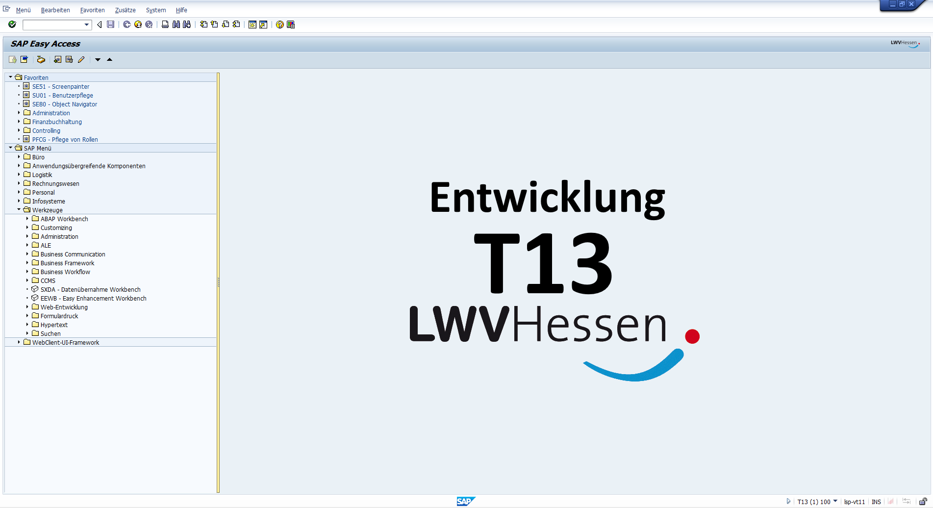
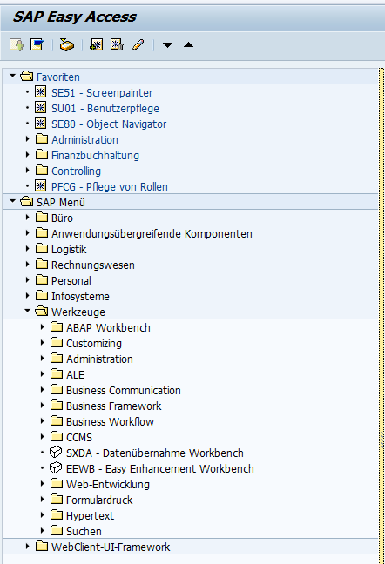
Was ist SAP, ABAP und SAP-Transaktion?
LWV
SAP
Analyse
Qualität
Planung
Imp.
Fazit
Quelle
Notes:
Eine Transaktion ist eine Folge von SQL-Anweisungen, die eine Gruppe von miteinander verbundenen sind, die als Einheit behandelt.

Slide 20
Planung
Zeitplanung
LWV
SAP
Analyse
Qualität
Planung
Imp.
Fazit
Quelle

Slide 21
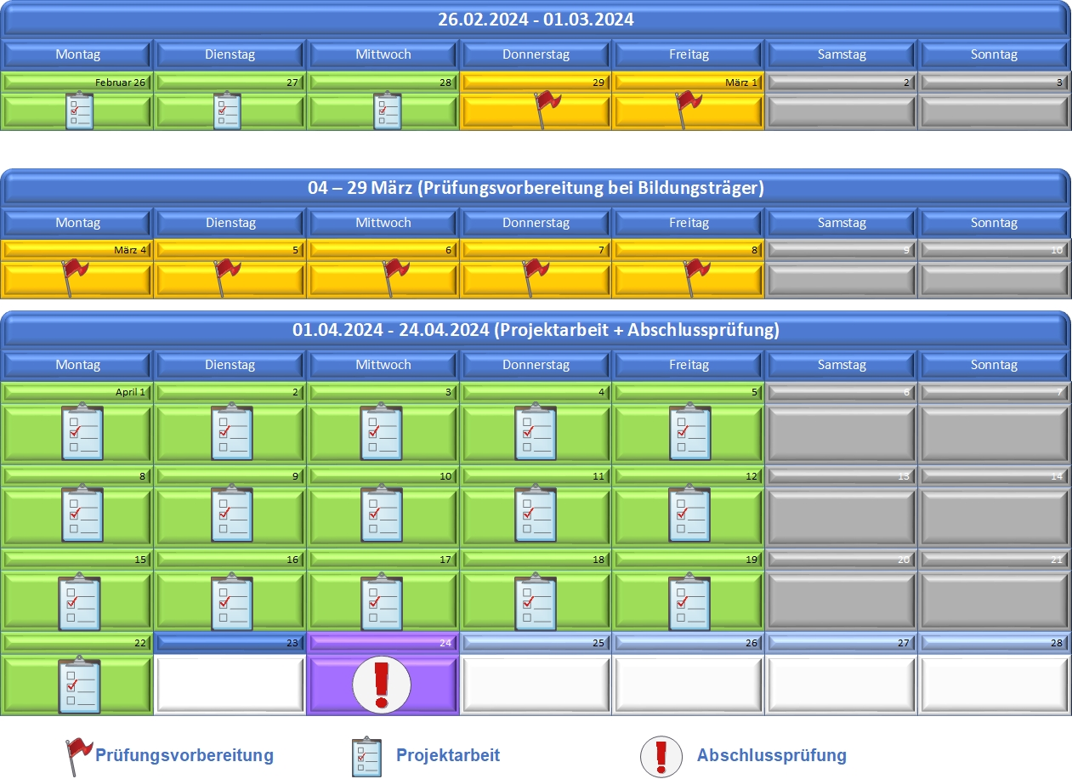
Fazit & Ausblick
Lessons-Learned
LWV
SAP
Analyse
Qualität
Planung
Imp.
Fazit
Quelle
Notes:
Gleichzeitig nur an einer Aufgabe arbeiten. Einerseits musste ich mich mit Projektarbeit befassen, andererseits gab es die Prüfungsvorbereitung. Es wäre besser, wenn ich ohne Unterbrechungen arbeiten könnte.
Arbeitsplatz einrichten. Ich habe mit der Projektarbeit KW 9 begonnen, musste aber 3 Tage später aufgrund eines Bausteines der Prüfungsvorbereitung beim Bildungsträger das Praktikum pausieren. Nach einer einmonatigen Pause fällt es mir auch schwer, wieder einzusteigen. Um effektiv arbeiten zu können, ist es wichtig, nicht nur einen geeigneten Arbeitsplatz, sondern eine geeignete Arbeitszeit einzurichten

Slide 22
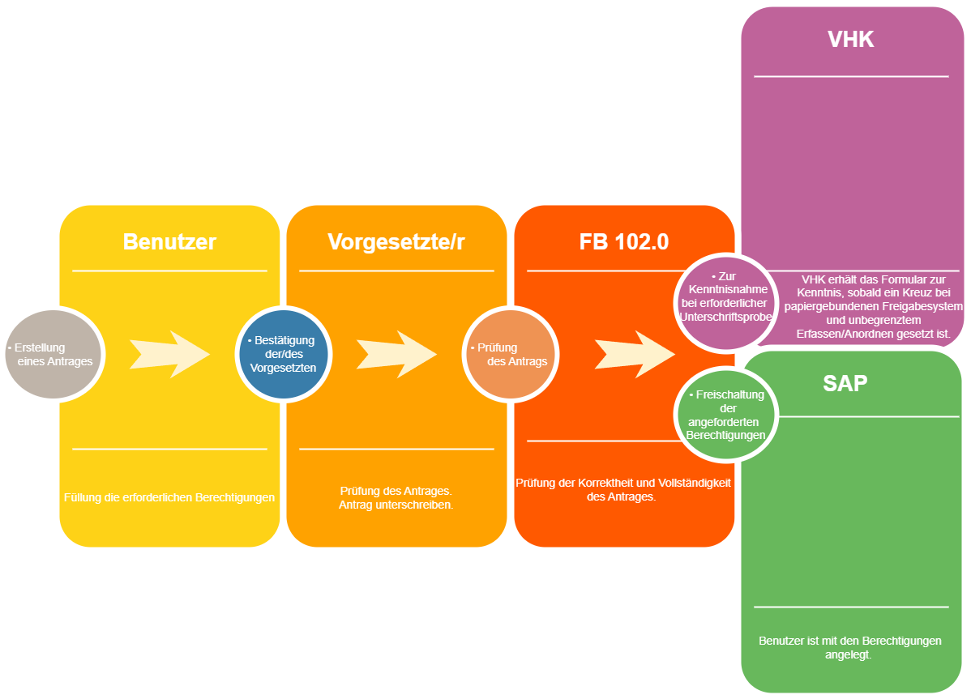
Analyse
Ist-Analyse
LWV
SAP
Analyse
Qualität
Planung
Imp.
Fazit
Quelle
Notes:
Die Projektanalyse umfasst die Ist-Analyse, Soll-Analyse, Projektbegründung und Lastenheft. Es wurde festgestellt, dass die aktuellen papierbasierten Genehmigungsprozesse zeit aufwändig und fehleranfällig sind. Die anderen Themen eines Lastenheftes wurden als Anlage hinzufügt. Die Einführung eines automatisierten Genehmigungsprozesses in SAP soll die Effizienz steigern und Fehler reduzieren. Damit wird eine klare Nachverfolgungen des Berechtigungsantrags ermöglicht

Slide 23
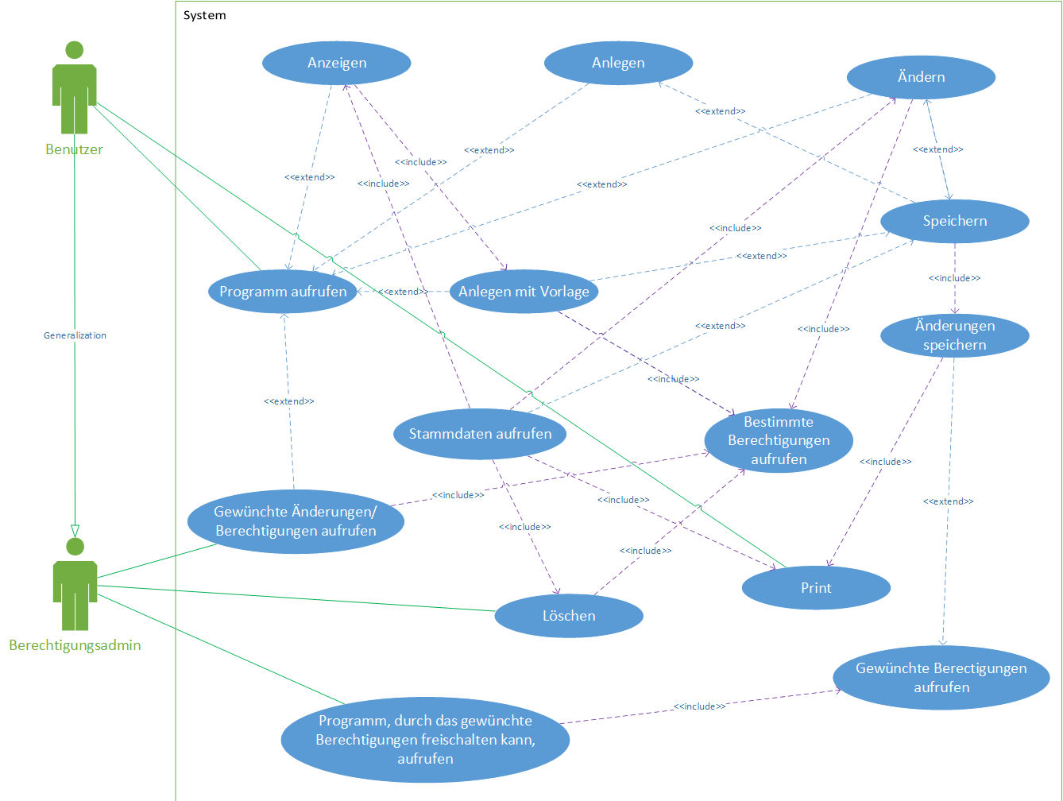
Planung
Anwendungsfälle (Use Case)
Notes:
3.7.4 Erweiterte Optionen Es gibt eine Assoziation zum Admin, gewünschte Änderungen/Berechtigungen anzeigen zu lassen. Seite 12 Dokumentation zur Betrieblichen Projektarbeit Diese Änderungen/Berechtigungen können auch spezifische Berechtigungen aufrufen, die bereits im System vorhanden sind. Ein spezielles Programm wird aufgerufen, um die gewünschten Berechtigungen freizuschal ten. Diese Aktion erfordert ebenfalls eine Assoziation zum Admin um die Freischaltung zu ermög lichen. Das Programm, das die Freischaltung der gewünschten Berechtigungen ermöglicht, wird in den Prozess einbezogen. Es ruft die gewünschten Berechtigungen auf, um sicherzustellen, dass die richtigen Änderun gen vorgenommen werden.

Slide 24
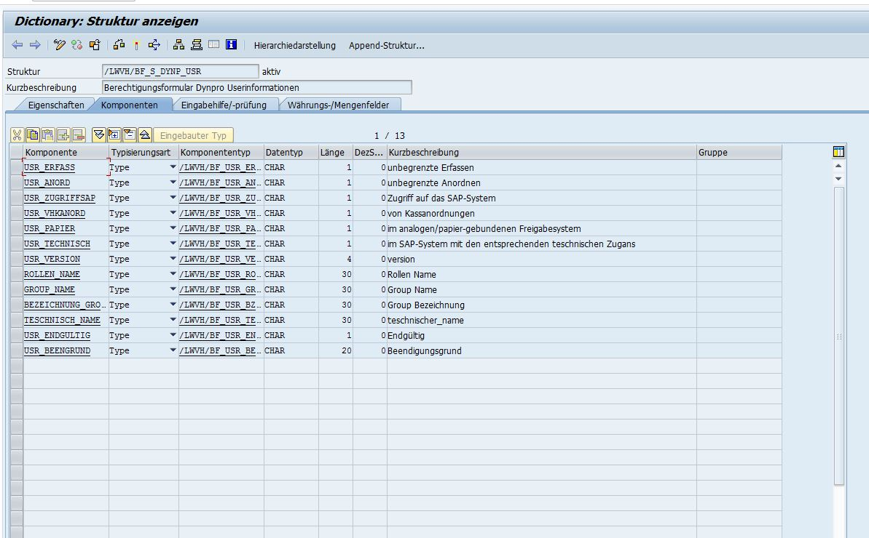
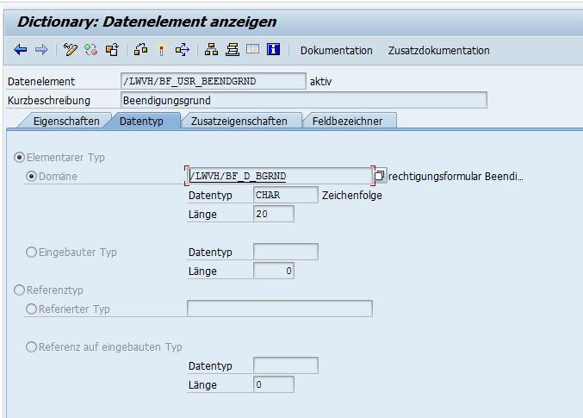
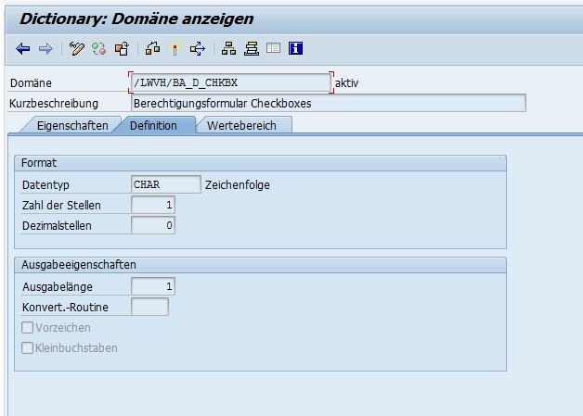
Implementierung
Transportieren Daten in SAP
Notes:
Dazu wurde für jeden Abschnitt ein Datentyp/eine Struktur angelegt. Anschließend wurde für jede Komponente die entsprechende Struktur hinzugefügt. Jedes Rollen wurde in der Tabelle agr_define gefunden und in der Excel Tabelle manuell eingetragen.

Slide 25
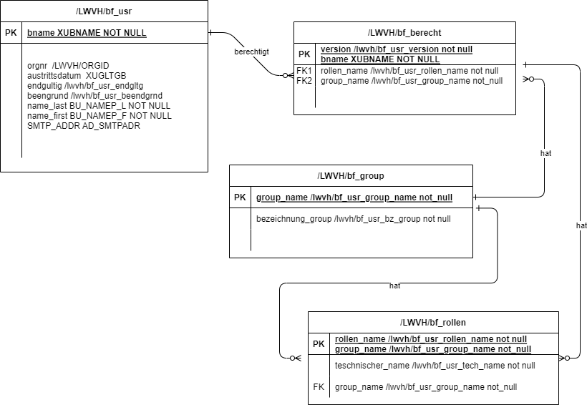

Slide 26
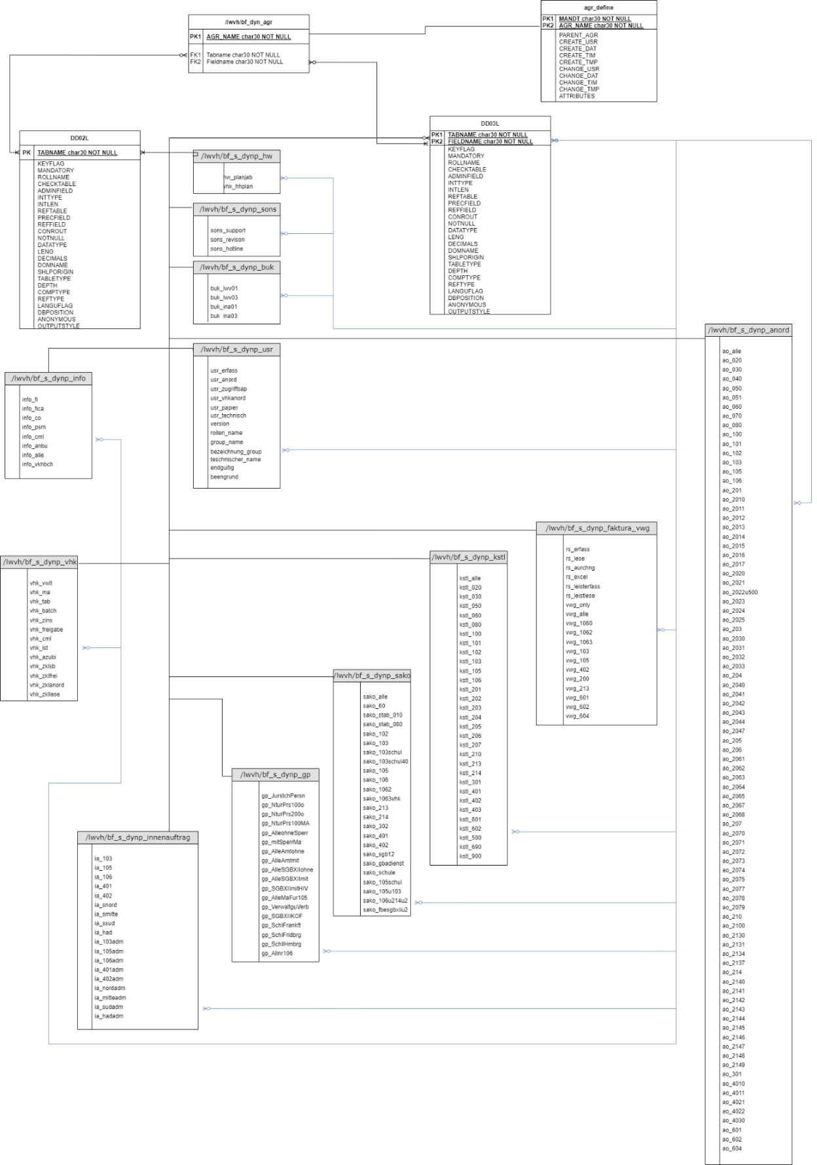

Slide 27
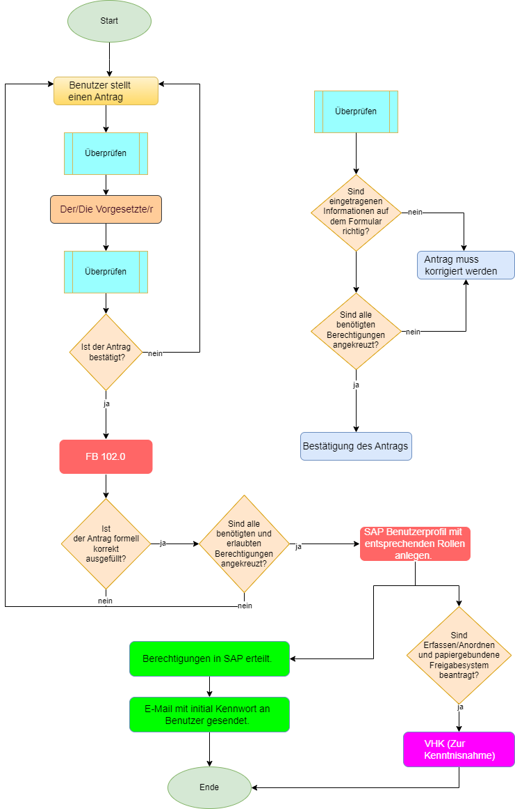

Slide 29


Qualitätsmanagement
Testphase
Unittest .
Integrationstest
System Text .
Black-Box
White-Box
LWV
SAP
Analyse
Qualität
Planung
Imp.
Fazit
Quelle

Slide 30
Vorstellung | 3
LWV- SAP
Analyse | 2
Planung | 3
Implementierung | 3
Qualitätsmanagement | 2
Fazit & Ausblick | 2

Slide 31
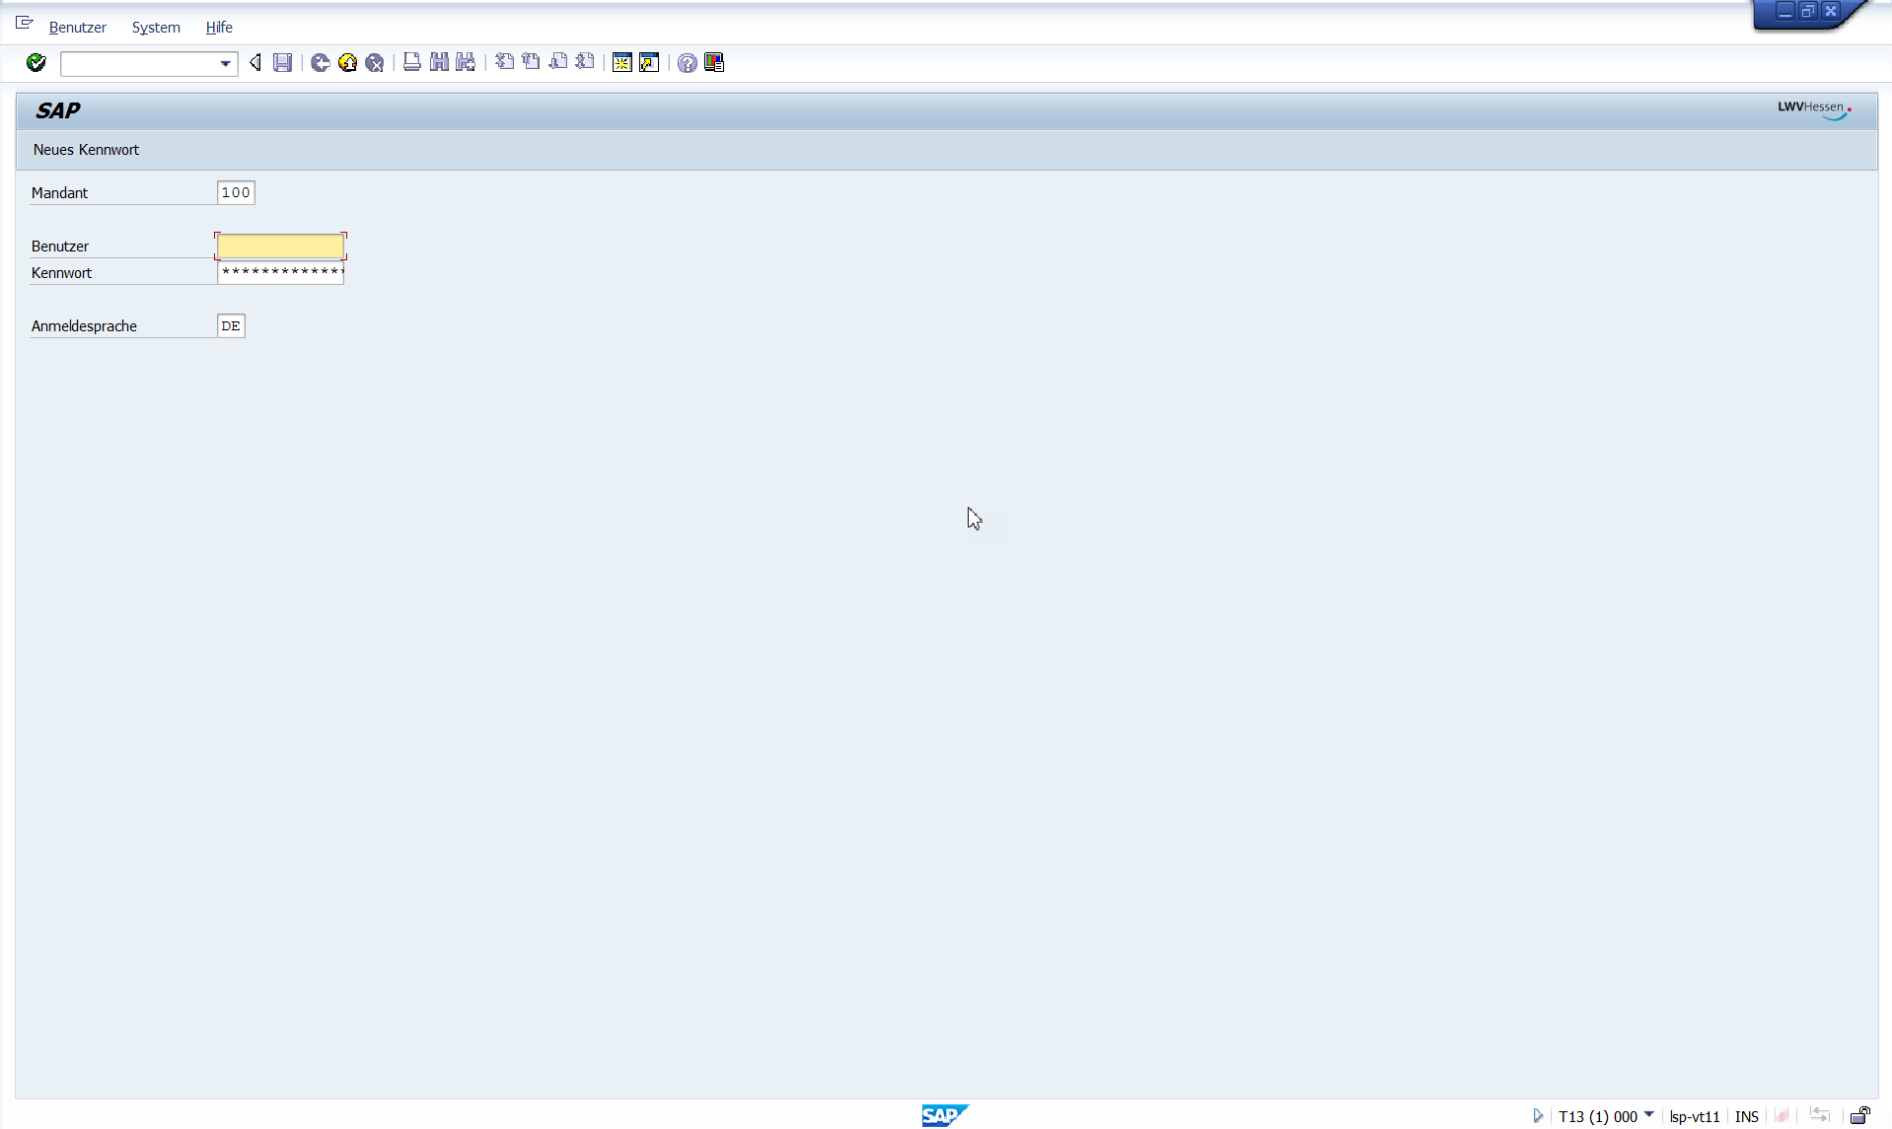
Kurze Einführung zum LWV Hessen

Slide 32
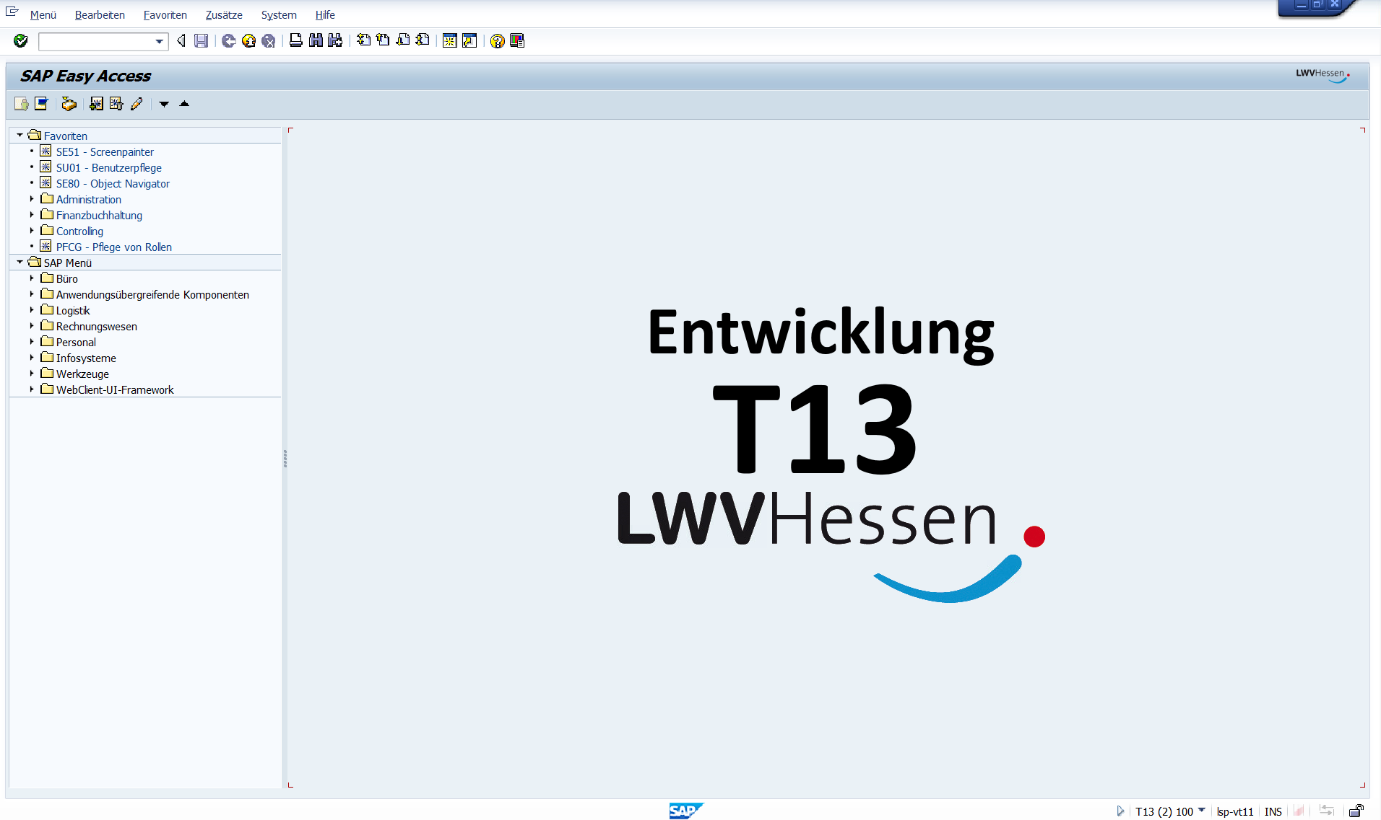

Slide 33
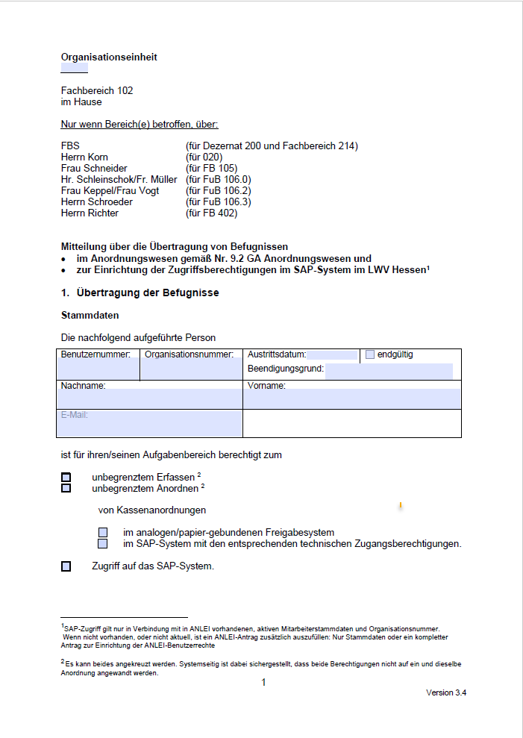
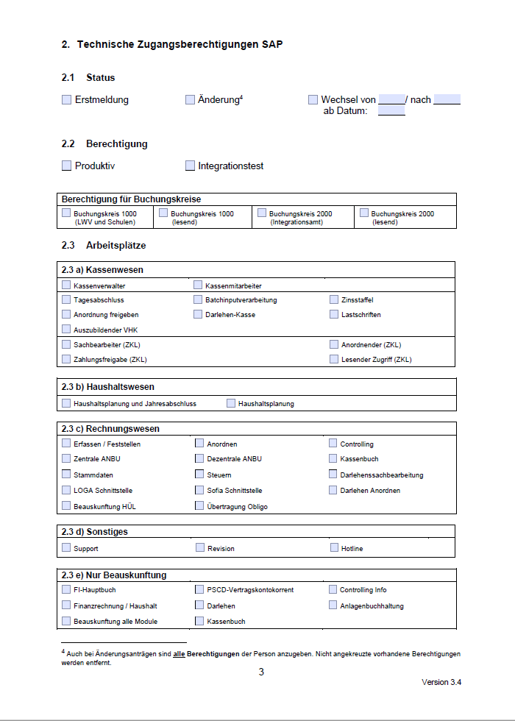

Slide 34
Projektbeschreibung
Das Projekt zielt darauf ab, einen Genehmigungsprozess für papierbasierte Berechtigung-Formulare in SAP zu implementieren.

Slide 35
Ist-Analyse
Die aktuellen Genehmigungsprozesse laufen papierbasierte. Dieser Prozess ist zeitaufwändig und ab und zu löst Fehlerhaft aus.
Vergessene Berechtigungen
Default Berechtigungen

Slide 36
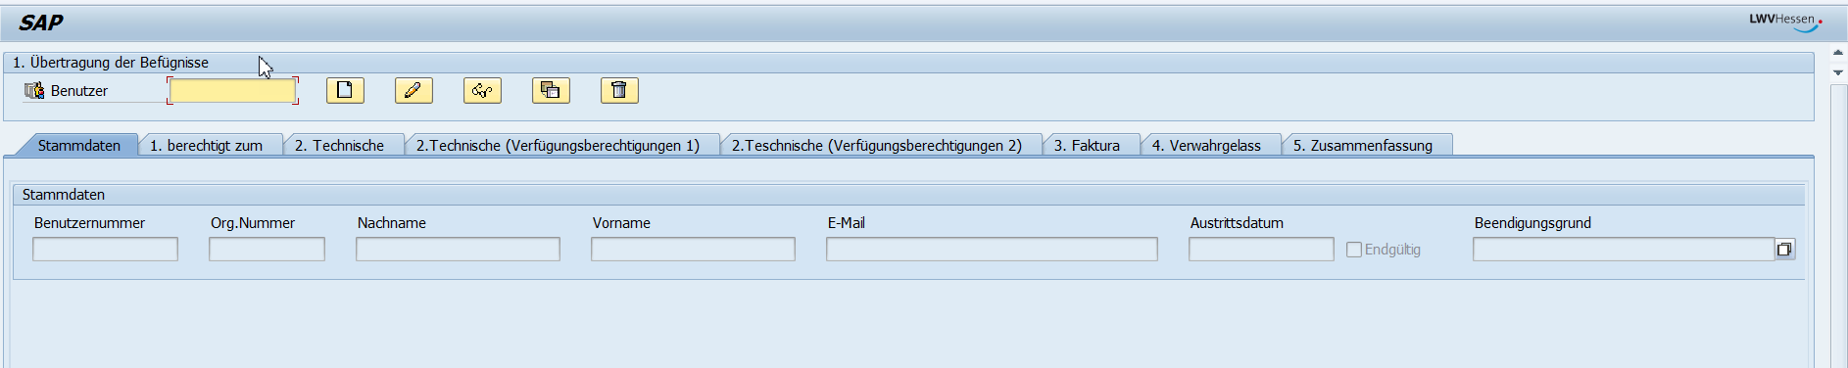
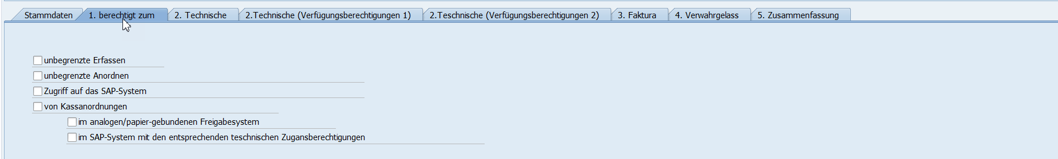
Soll-Analyse
Mit Hilfe einem automatisierten Genehmigungsprozess in SAP können Mitarbeitern ihre Anträge direkt in SAP auszufüllen und einreichen.
Das Programm soll eine Berechtigungsformel enthalten, um sicherzustellen, dass nur autorisierte Mitarbeiter die entsprechenden Rollen genehmigen dürfen.
Auf diese Weise mögliche Fehler werden vermieden und der Prozess wird digitalisiert.

Slide 37
Zeitplan
Projektanalyse
Analyse das Formular
Konzeption
Erstellen Strukturen
Implementation
Erstellen GUI, Programm Ablaufplan
Test und Fehler Analyse
Erstellen Test Cases.
Durchführen die Tests.
Transportieren erstellten Strukturen auf SAP
Codieren für jede Button
Transportieren alle Berechtigungen in Excel
Dokumentation

Slide 38
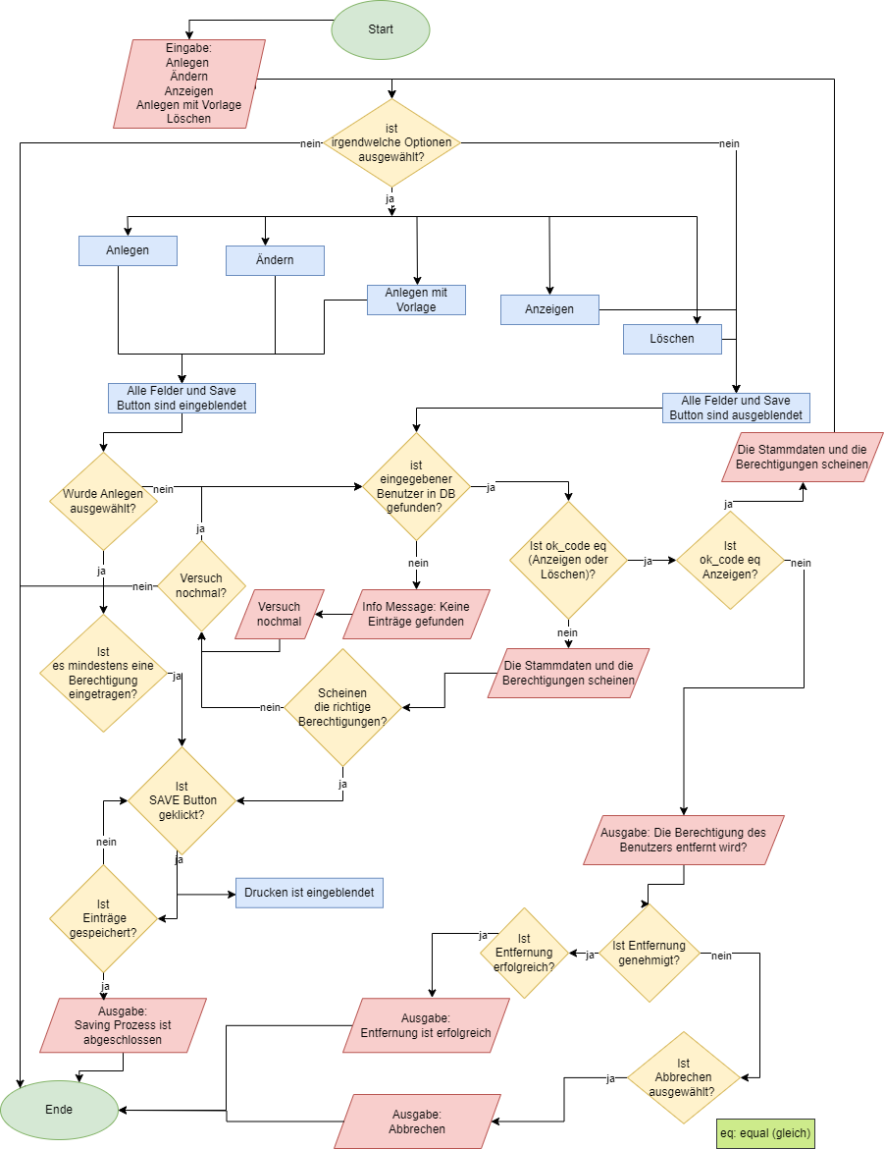
Ablaufplan

Slide 39
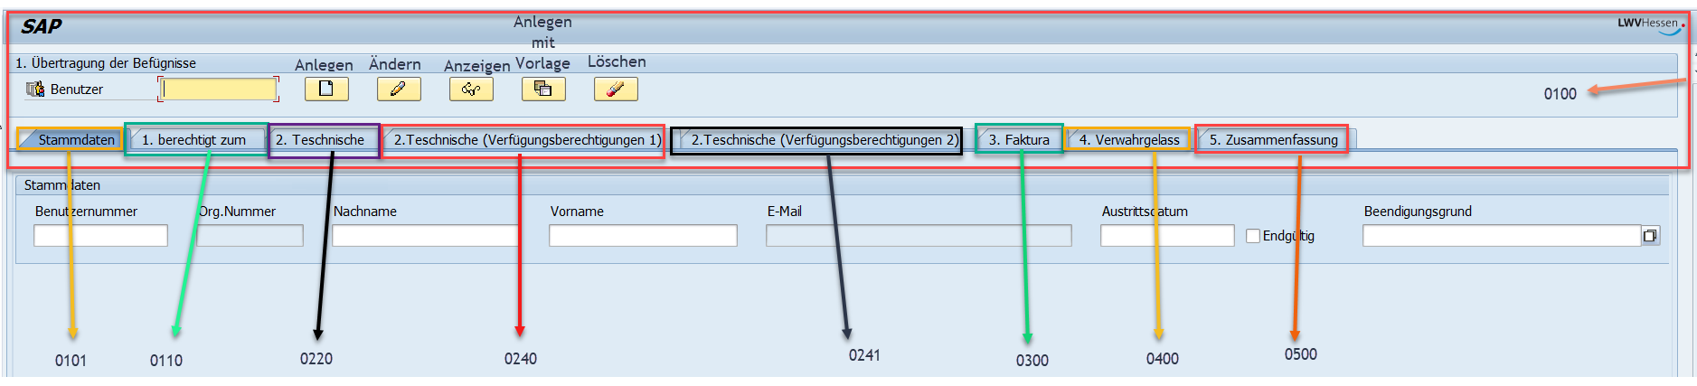
GUI

Slide 40
PAI
Control
PBO
View
P01
Model

Slide 41
To-Do
Weiter codieren (7-8 Tage)
Erstellen Test Cases (3-5 Tage)
Durchführen die erstellenten Test Cases (3 Tage)
Dokumentation (10 Tage)
Projekt Dokumentation (PDF und Word) (4 Tage)
Präsentation (3 Tage)
Benutzer Handbuch (3 tage)
Anleitung (3 Tage)

